Slide 1

תהליכים קדסטרים – סכמה חדשה

Slide 2
מבנה טבלת תהליכים קדסטרים (Tbl) בסכמה החדשה
שם השדה | סוג משתנה | כינוי alias)) | האם קיים LUT ?
CPBUniqueID | integer | מספר מזהה של תהליך קדסטרי | לא
BlockUniqueID | integer | מספר מזהה גוש ייחודי | לא
ProcessType | integer | מסלול קדסטרי | כן
MapYear | integer | שנה | לא
ProcessName | Nvarchar(50) | שם המפה | לא
GeodeticNetwork | Integer | רשת בקרה | כן
Status | Integer | סטטוס | כן
PlanName | Nvarchar(50) | שם תכנית מפורטת | לא
CreateDate | date | תאריך יצירה\הגשה | כן
ApprovalDate | date | תאריך אישור המפה | לא
RegistreationDate | date | תאריך רישום הזכויות בטאבו | לא
UpdateDate | date | תאריך עדכון בבנק"ל | לא
SurveyorLicsenseID | integer | מס' רישיון מודד | לא

Slide 3
הגדרות סוג תהליך קדסטר (LUT)
ProcessTypeLUT
קוד סוג תהליך | סוג תהליך
1 | תכנית לצרכי רישום
2 | תכנית מרחבית לצרכי רישום
3 | פסק דין
4 | תשריט לתיעוד גבולות
5 | קדסטר מבוסס קואורדינאטות
6 | תיקון הסדר לפי סעיף 97ב'
7 | תיקון תצ"ר בשטח מוסדר
8 | תיקון\עדכון בעקבות פניית ציבור בשטח מוסדר
9 | הסדר מקרקעין
10 | רישום ראשון בשטח לא מוסדר
11 | תצ"ר בשטח לא מסודר
12 | תיקון תצ"ר בשטח לא מסודר
13 | תיקון רישום שטח וגבולות בשטח לא מוסדר
14 | תיקון\עדכון בעקבות פניית ציבור בשטח לא מוסדר
תהליכים שיוצרים חלקות חדשות
מקרקעין מוסדרים
תהליכים שמטייבים חלקות קיימות
תהליכים שיוצרים חלקות חדשות
מקרקעין לא מוסדרים
תהליכים שמטייבים חלקות קיימות

Slide 4
הגדרות סוג רשת גאוגרפית (LUT)
GeodeticNetworkLUT
קוד רשת גאוגרפית | שם רשת
1 | רשת ישראל הישנה
2 | רשת ישראל חדשה
3 | רשת ישראל התקפה

Slide 5
הגדרות הסטטוסים בסכמה החדשה (LUT)
קוד סטטוס | סטטוס
1 | הוגש
2 | בביקורת
3 | כשרה לרישום
4 | הארכת תוקף
5 | רשומה
6 | מבוטל
קוד סוג תהליך | סוג תהליך
1 | תכנית לצרכי רישום
4 | תשריט לתיעוד גבולות
קוד סטטוס | סטטוס
21 | הוגש
22 | בביקורת
23 | מאושר

Slide 6
הסבת נתוני הבנק"ל אל מול סכמה עתידית
תהליכים קדסטרים – תצ"ר

Slide 7
שכבות וטבלאות רלוונטיות
כמות | סכמה | תיאור | שם | סוג
74,411 | mapip2 | טבלת תל"ר | talar | טבלה
 | CMS | נתוני רישום תצ"ר ממשק 5 ברימון | CMS | טבלה
38,022 | Prod05/cadmgr | טבלת נתוני תכנית כלליים | General inprocess | טבלה
 |  | טבלת נתוני תצ"ר תהליכים | cadasterProcessTable | טבלה
כמות | סכמה | תיאור | שם | סוג
27,843 | Prod05/cadsde | גבולות תצ"ר | talar | שכבה
19,952 | Prod05/cadsde | גבולות תצ"ר טבלאית | talar_table | שכבה
13,502 | Prod05/cadsde | גבולות תצ"ר – בתהליכים | cadasterProcess | שכבה

Slide 8
שכבה תצ"ר – talar (ישנם שדות נוספים)
שם השדה | סוג משתנה | כינוי alias)) | האם קיים LUT ?
objectid | integer
talar_id | number(12)
talar_num | number(10)
talar_year | number(10)
name | nvarchar2(9)
talar_source | number(10)
status | number(10)
status_text | nvarchar2(30)
status_date | nvarchar2(20)
start_date | nvarchar2(20)
surveyor | number(10)
update_tabu_date | nvarchar2(20)
update_register_date | nvarchar2(20)
update_talar_date | nvarchar2(20)
coord_system | number(10)
gush_num | number(10)
gush_suffix | number(10)

Slide 9
שכבה תצ"ר – talar (ישנם שדות נוספים)
שם השדה | סוג משתנה | כינוי alias)) | האם קיים LUT ?
survey_date | nvarchar2(20)
update_date | nvarchar2(20)
finish_date | nvarchar2(20)
dateentered | date
dateupdated | date

Slide 10
שכבה תצ"ר טבלאית – talar_table (ישנם שדות נוספים)
שם השדה | סוג משתנה | כינוי alias)) | האם קיים LUT ?
gush_num | number(10) | מספר גוש | לא
gush_suffix | number(5) | סיומת גוש | לא
talar_id | number(10) | מזהה תצ"ר | לא
Talar_num | number(5) | מספר תצ"ר | לא
Talar_year | number(5) | שנת תצ"ר | לא
Sum_parcels | Nvarvhar2(15) | סכום חלקות בתצ"ר | לא
Name | Nvarchar2(10) | שם תצ"ר | לא
Status | number(10) | סטטוס תצ"ר | לא
Status_text | Nvarchar2(20) | שם סטטוס תצר | לא
Source | number(10) | מקור תצ"ר | כן
Shape | Sde.st_geometry | פוליגון | לא
Dateentereddate | Date | תאריך הכנסת רשומה | לא
dateupdate | date | תאריך עדכון | לא

Slide 11
שכבה תצ"ר בתהליכים – CadasterProcessBorder
שם השדה | סוג משתנה | כינוי alias)) | האם קיים LUT ?
Talar_num | number(5) | מספר תצ"ר
Talar_year | number(5) | שנת תצ"ר
Cadaster_process | number(5) | קוד תהליך קדסטרי
Gushnum | number(6) | מספר גוש
Gushsuffix | number(2) | מספר סיומת גוש
Gush_status | number(5) | סטטוס גוש
Fromimport | number(2)
Bnklupdated | number(2) | עדכון בנק"ל
Username | Nvarchar2(255) | שם משתמש
Insertdate | date | תאריך עדכון
(ישנם שדות נוספים)

Slide 12
טבלת נתוני תכנית – GENERAL_INPROCESS
שם השדה | סוג משתנה | כינוי alias)) | האם קיים LUT ?
talar_num | number(5)
talar_year | number(5)
cadaster_process | number(5)
entity_state | number(5)
gushnum | number(6)
gushsuffix | number(2)
gush_status | number(5)
transfer_type | number(2)
window_max_x | number(12,3)
window_max_y | number(12,3)
window_min_x | number(12,3)
window_min_y | number(12,3)
surveyor | number(5)
scale | number(6)
survey_date | nvarchar2(255)

Slide 13
טבלת נתוני תכנית – GENERAL_INPROCESS
שם השדה | סוג משתנה | כינוי alias)) | האם קיים LUT ?
update_date | nvarchar2(255)
work_order | nvarchar2(255)
settlement | number(6)
municipality | number(6)
county | number(6)
field_books | nvarchar2(255)
disto_books | nvarchar2(255)
sheet_num | number(6)
regist_status | nvarchar2(255)
last_parcel | number(6)
talar_serial | nvarchar2(255)
gush_change | number(5)
finish_date | nvarchar2(255)
parcels | nvarchar2(2000)
temp_parcels | nvarchar2(2000)

Slide 14
טבלת נתוני תכנית – GENERAL_INPROCESS
שם השדה | סוג משתנה | כינוי alias)) | האם קיים LUT ?
place | nvarchar2(2000)
orderer | nvarchar2(2000)
talar_comment | nvarchar2(2000)
general_comment | nvarchar2(2000)
taba_names | nvarchar2(2000)
area_units | nvarchar2(50)
fromimport | number(5)
bnklupdated | integer
username | varchar2(20)
insertdate | date
grid_name | nvarchar2(50)
legal_area | number(38,8)

Slide 15
טבלת נתוני רישום ממשק 5 רימון – CMS
שם השדה | סוג משתנה | כינוי alias)) | האם קיים LUT ?
talar_num | number(5) | מס' תצ"ר
talar_year | number(5) | שנת תצ"ר
Date | Date | תאריך רישום בטאבו (רימון ממשק 5)

Slide 16
תאור התהליך
סינון טבלאי של רשומות בתהליך תצ"ר
מיזוג טבלאות של תצ"ר
סינון של תצ"ר
מיזוג מרחבי וטבלאי
הסבה
5
4
3
2
1

Slide 17
1 – סינון טבלאי של תצ"רים
סינון טבלאי של רשומות בתהליך תצ"ר
מיזוג טבלאות של תצ"ר
סינון של תצ"ר
מיזוג מרחבי וטבלאי
הסבה
5
4
3
2
1

Slide 18
1 – סינון טבלאי של תוכנית תצ"ר – טבלת גבולות קדסטר
מאחר ושדה המפתח TALAR_ID לא קיימת בכל הטבלאות השלב הראשון הוא יצירת שדה משותף בטבלאות הבאות:
תיאור | שם | סוג
טבלת תל"ר | talar | טבלה
נתוני רישום תצ"ר ממשק 5 ברימון | CMS | טבלה
טבלת נתוני תכנית כלליים | General inprocess | טבלה
טבלת נתוני תצ"ר תהליכים | cadasterProcessTable | טבלה
בכל הטבלאות ניצור שדה מסוג מחרוזת: talarName = concat(talarNum,"/",talar_year)

Slide 19
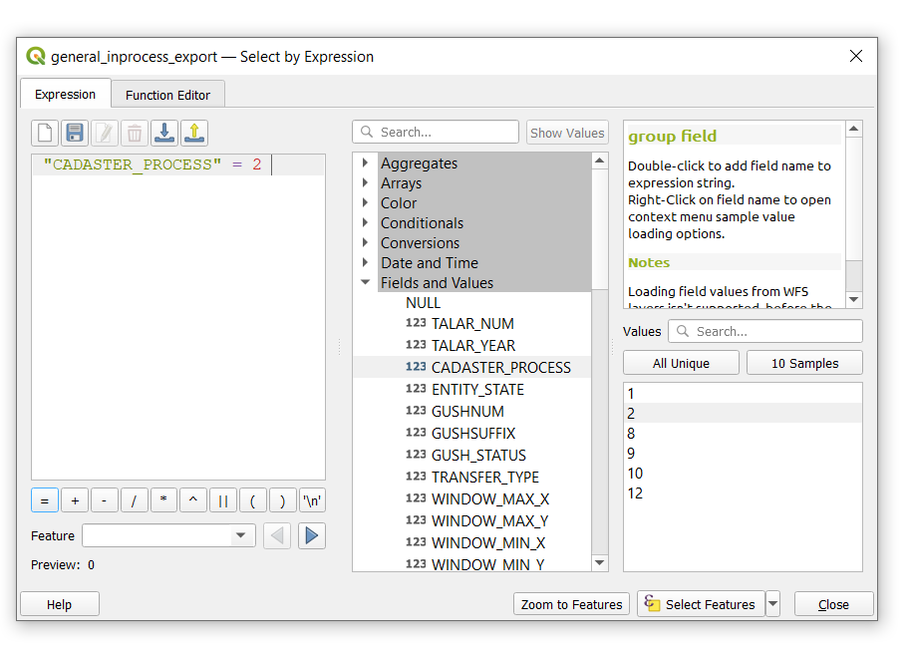
1 – סינון טבלאי של תוכנית תצ"ר – טבלת גבולות קדסטר
input
output
Select from cadasterprocessborder where cadaster_process = 2
cadasterprocessborder
cadsdterprocessborder _tazar
Select from general in process where cadaster_process = 2
General in process
General in process_tazar
שם טבלה | שם תהליך | כמות תוכניות
General | תצ"ר (=2) | 29,949
CPb | תצ"ר (=2) | 11,275
talar | רק 2 | 74,357

Slide 20
2 - מיזוג טבלאות של תצ"רים
סינון טבלאי של תצ"ר
מיזוג טבלאות של תצ"ר
סינון של תצ"ר
מיזוג מרחבי וטבלאי
הסבה
5
4
3
2
1

Slide 21
2 - מיזוג טבלאות של גבולות תצ"ר
talar
2.1
Join by field “TalarName"
cadsdterprocessborder _tazar
2.2
Talar_join_cpb
Join by field “TalarName"
General_tazar
2.3
Talar_join_cpb_join_general
Join by field “TalarName"
Talar_join_cpb_join_general_join_cms
cms

Slide 22
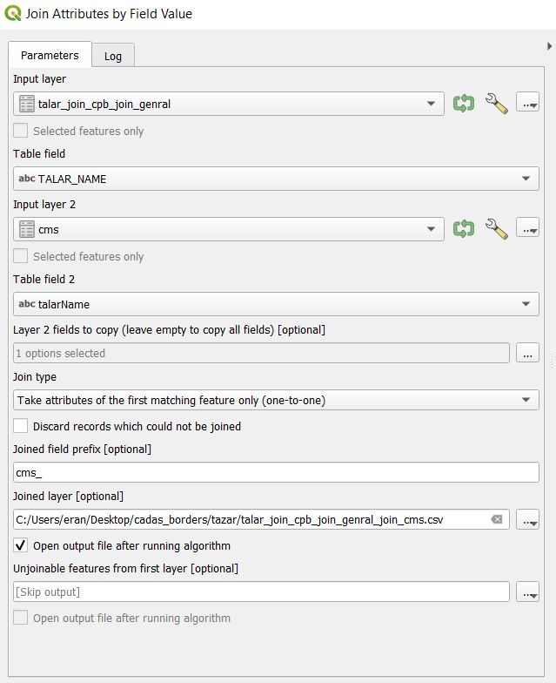
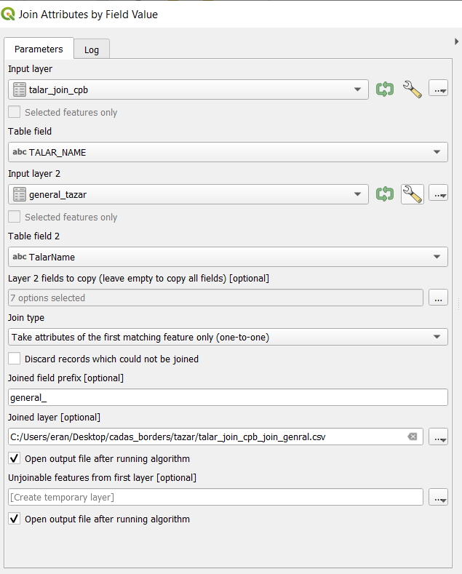
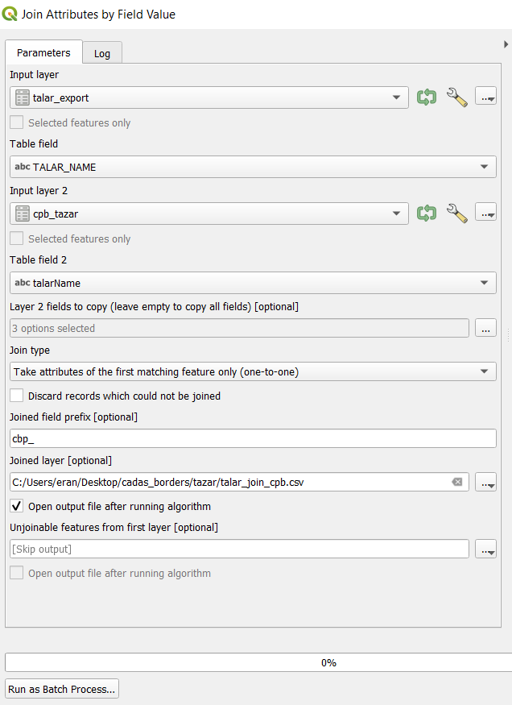
2.3
2.2
2.1

Slide 23
2 - מיזוג טבלאות של גבולות תצ"ר
שלב | כמות רשומות שנמצאה להן התאמה | כמות רשומות שנמצאה להן התאמה
2.1 | 11207 | 63150
2.2 | 29900 | 44457
2.3 | 4830 | 69527

Slide 24
תאור התהליך
סינון טבלאי של רשומות בתהליך תצ"ר
מיזוג טבלאות של תצ"ר
מיזוג וסינון שכבות ג"ג של תצ"ר
מיזוג מרחבי וטבלאי
הסבה
5
4
3
2
1

Slide 25
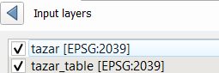
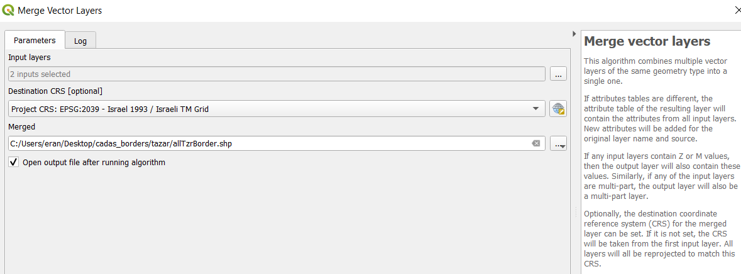
3 – מיזוג וסינון שכבות ג"ג של תצ"ר
מיזוג 2 השכבות של גבולות תצ"ר

Slide 26
3 – מיזוג וסינון שכבות ג"ג של תצ"ר
כמות | תיאור | שם | סוג
27,775 | גבולות תצ"ר | talar | שכבה
19,952 | גבולות תצ"ר טבלאית | talar_table | שכבה
כמות | תיאור | שם | סוג
47,727‬ | גבולות תצ"ר כולל | allTzrBorder | שכבה

Slide 27
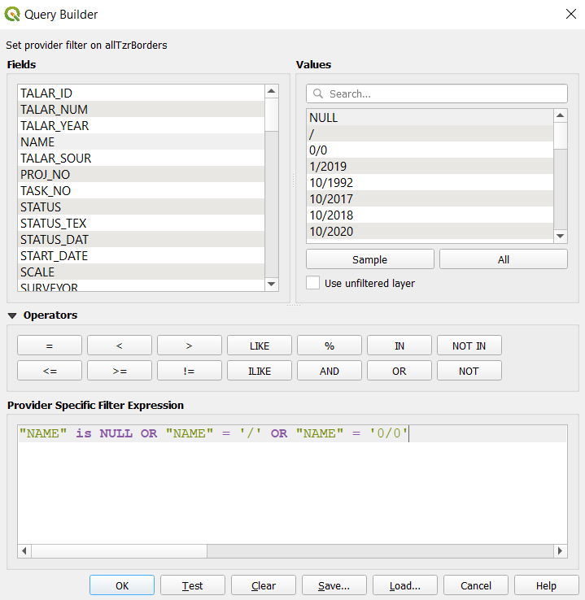
3 – מיזוג וסינון שכבות ג"ג של תצ"ר
עבור 7 רשומות בשכבה המאוחדת השדה talar_name לא מאוכלס. בשלב ראשון נאכלס את השדה במקומות בו הוא חסר.
"NAME" is NULL OR "NAME" = '/' OR "NAME" = '0/0'

Slide 28
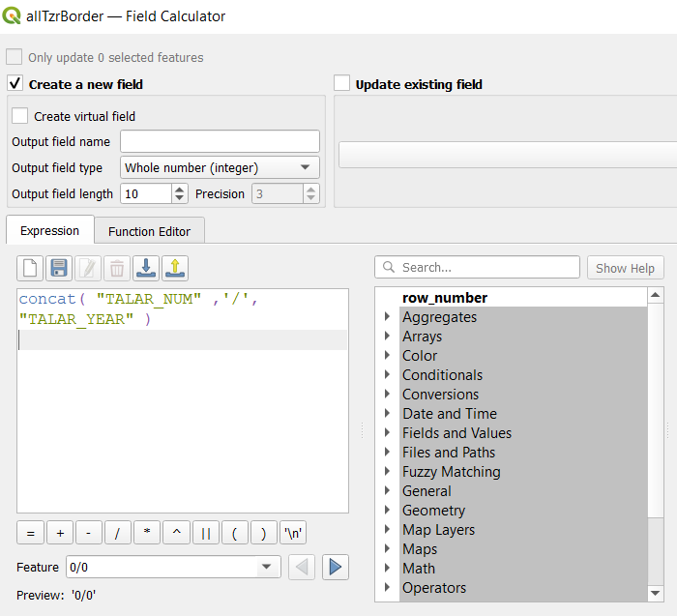
3 – מיזוג וסינון שכבות ג"ג של תצ"ר
NAME = concat( "TALAR_NUM" ,'/', "TALAR_YEAR" )
לאחר חישוב שדה זה נותרו 3 תצ"רים עם שם 0/0. רשומות אלו לא ימשיכו בתהליך.
הערה: את הרשומות האלו נבודד החוצה (1 משכבת גבולות תצר, 2 משכבת גבולות תצר טבלאי)...
בתום שלב זה יישארו 47,724 רשומות בשכבה.

Slide 29
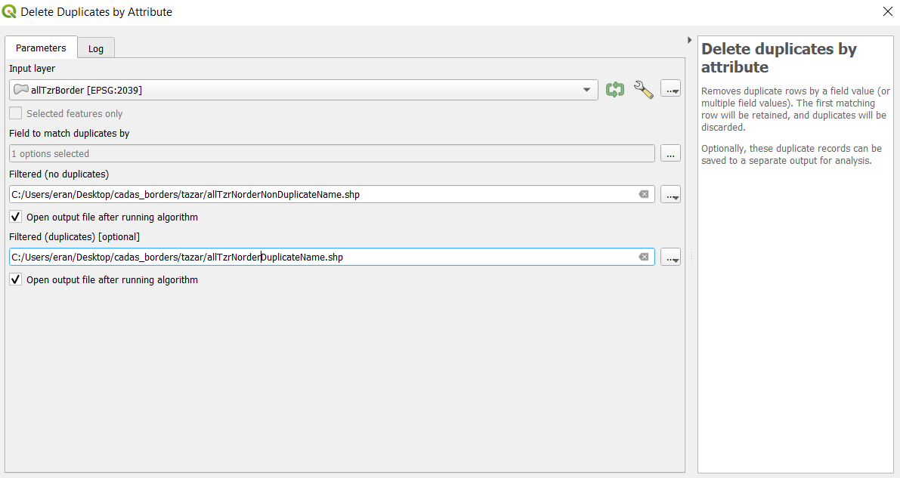
3 – מיזוג וסינון שכבות ג"ג של תצ"ר
איתור רשומות כפולות בעלות שם זהה (TALAR_NAME):
כמות | שם שכבה
47,618 (רשומות לא כפולות) | allTzrNorderNonDuplicateName
106 (רשומות כפולות) | allTzrNorderDuplicateName
47,724 | סה"כ
106 (רשומות כפולות) לא ימשיכו הלאה ויישלחו לבדיקת גורם מקצועי באגף בנק"ל.

Slide 30
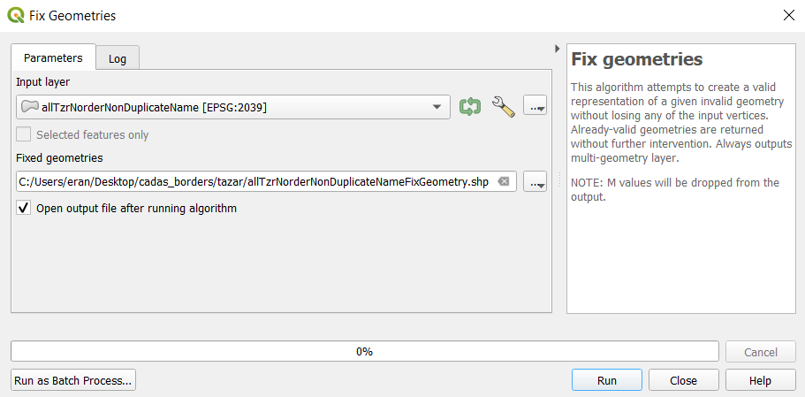
3 – מיזוג וסינון שכבות ג"ג של תצ"ר
איתור רשומות בעלי גאומטריה זהה:
בשלב ראשון יתבצע תיקון של ישויות בעלי גאומטריה לא תקינה:

Slide 31
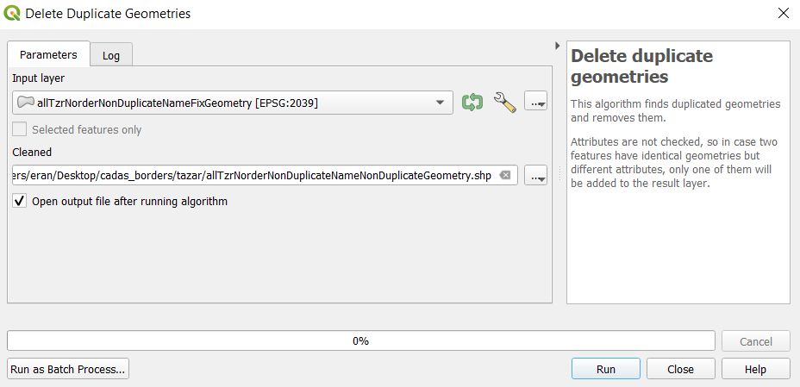
3 – מיזוג וסינון שכבות ג"ג של תצ"ר
איתור רשומות בעלי גאומטריה זהה:
בשלב שני נבצע מחיקה של ישויות בעלי גאומטריה כפולה:
בשלב זה נותרו רשומות 47,461 ללא גאומטריה כפולה ו-157 רשומות עם גאומטריה כפולות

Slide 32
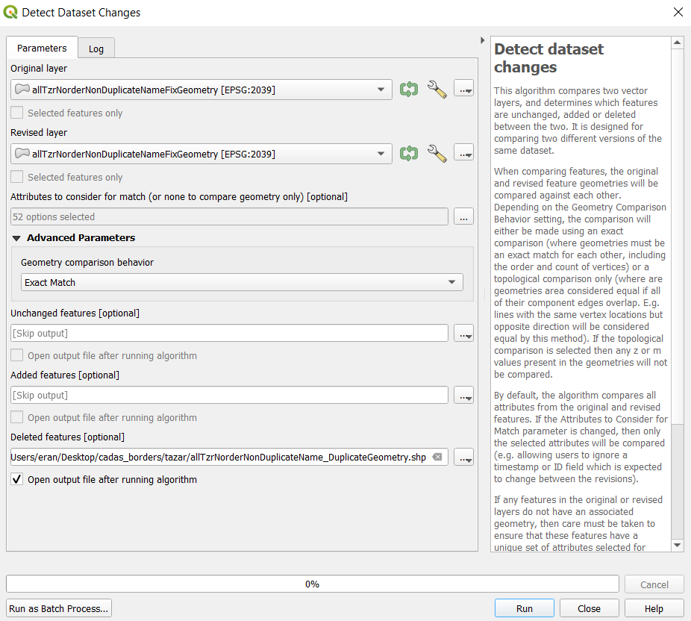
3 – מיזוג וסינון שכבות ג"ג של תצ"ר
איתור רשומות בעלי גאומטריה זהה:
בשלב שלישי נאתר את הרשומות בעלי גאומטריה כפולה:
את 157 הרשומות בעלות גאומטריה כפולה נעביר לבדיקת גורם מקצועי.

Slide 33
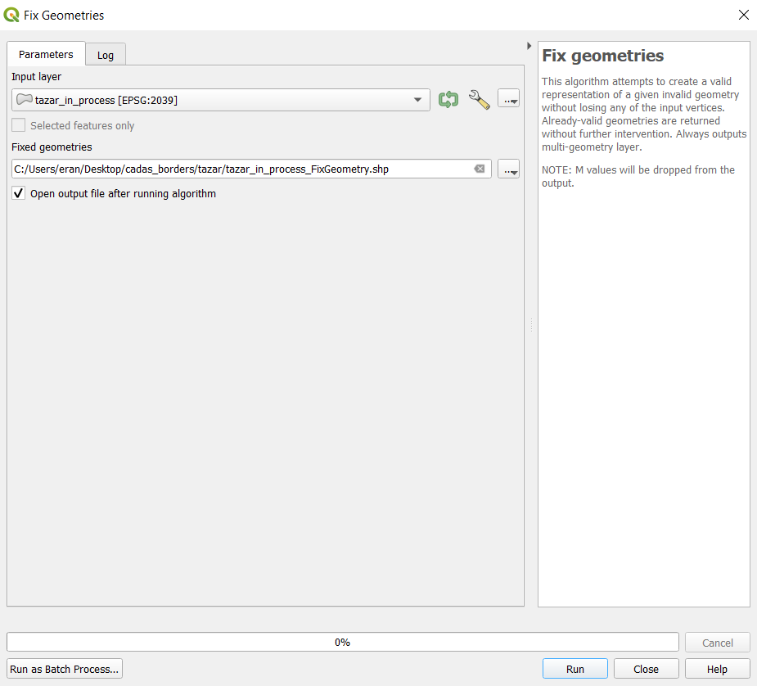
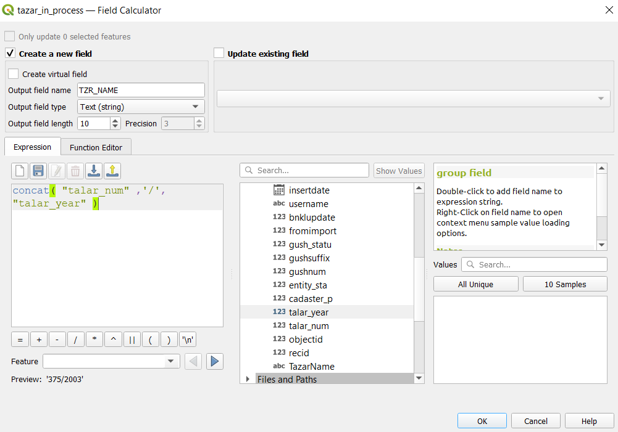
3 – מיזוג וסינון שכבות ג"ג של תצ"ר
שכבת tazar_in_process לא כוללת את השדה NAME של התצר ולכן נוסיף תחילה את השדה הנל ולאחר מכן נריץ תהליך של תיקון גאומטריה פגומה (fix geometry).
NAME=concat( "talar_num" ,'/', "talar_year" )

Slide 34
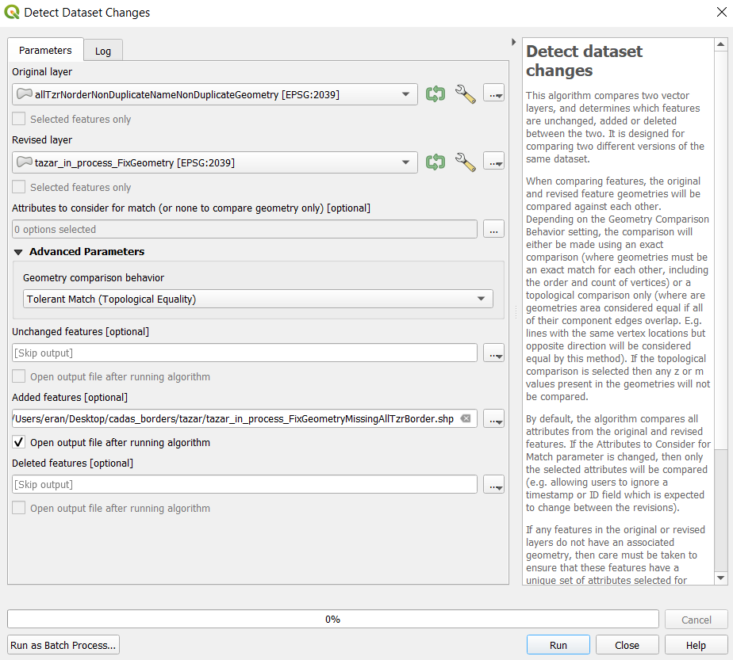
3 – מיזוג וסינון שכבות ג"ג של תצ"ר
איתור רשומות שקיימות בשכבת tazar_in_process ואינן קיימות בשכבה המאוחדת לאחר הסינון מהשלבים הקודמים:
414 | תצר שקיימת ב-2 השכבות
10,807 | תצר שחסרה בשכבה המאוחדת של גבולות תצר וגבולות תצר טבלאית
את 10,807 הרשומות שחסרות בשכבה נצרף בשלב הבא.

Slide 35
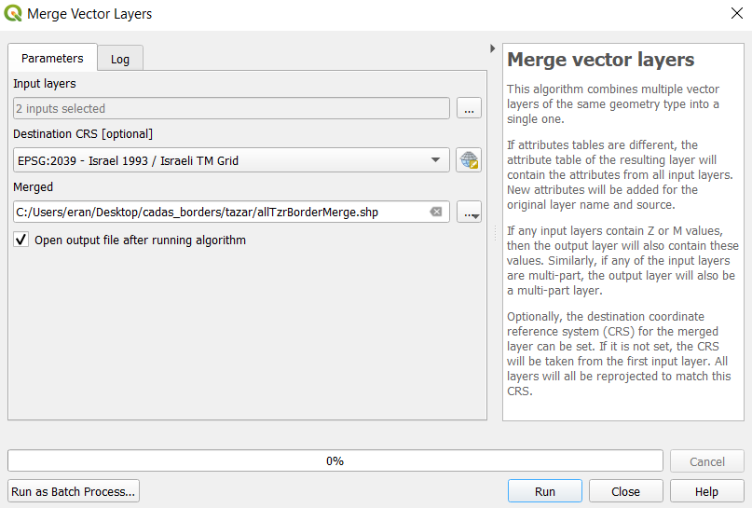
3 – מיזוג וסינון שכבות ג"ג של תצ"ר
צירוף הרשומות לשכבה מאוחדת אחת:
כמות | שכבה
27,619 | גבולות תצר
19,842 | גבולות תצר טבלאי
10,807 | גבולות תצר בתהליך
58,268 | סה"כ
בשכבת גבולות תהליך במסלול תצ"ר המאוחדת ישנן 58,268 רשומות.

Slide 36
3 – תוצאות ביניים
טבלה | אין סטטוס | קליטת קבצי קלט | תל"ר בביקורת | כשר לרישום | סופי | מתבטל | סה"כ
תל"ר | 0 | 346 | 3.535 | 8,114 | 56,156 | 6,201 | 74,352
סה"כ | 0 | 346 | 3.535 | 8,114 | 56,156 | 6,201 | 74,352
שכבה | אין סטטוס | קליטת קבצי קלט | תל"ר בביקורת | כשר לרישום | סופי | מתבטל | סה"כ
גבולות תצ"ר | 8 | 260 | 2,037 | 6,397 | 18,380 | 537 | 27,619
גבולות תצ"ר טבלאי | 10 | 0 | 23 | 14 | 19,779 | 16 | 19,842
גבולות תצ"ר בתהליך | 10,807 | 0 | 0 | 0 | 0 | 0 | 10,807
סה"כ | 10,825 | 260 | 2,060 | 6,411 | 38,159 | 553 | 58,268
בשכבת גבולות תהליך בכל התצרים אין סטטוס – צריך לבדוק האם ישנה טבלה אחרת שמחזיקה את המידע הנ"ל.

Slide 37
3 – תוצאות ביניים
הערה | הפרש | מידע טבלאי | מידע מרחבי | סטטוס
עיקר ההבדל מ-in_process | 10,825 | 0 | 10,825 | אין סטטוס
 | 86 | 346 | 260 | קליטת קבצי קלט
 | 1,475 | 3,535 | 2,060 | תל"ר בביקורת
 | 1,703 | 8,114 | 6,411 | כשר לרישום
 | 17,997 | 56,156 | 38,159 | סופי
 | 5,648 | 6,201 | 553 | מתבטל
 | 37,734 | 74,352 | 58,268 | סה"כ
מידע מרחבי = שגבת גבולות תצ"ר מאוחדת (תצ"ר, תצ"ר טבלאי, תצ"ר תהליכים) מידע טבלאי = טבלת תל"ר

Slide 38
תאור התהליך
סינון טבלאי של רשומות בתהליך תצ"ר
מיזוג טבלאות של תצ"ר
מיזוג וסינון של שכבות ג"ג תצ"ר
מיזוג מרחבי וטבלאי
הסבה
5
4
3
2
1

Slide 39
4 – מיזוג מרחבי וטבלאי
Talar_join_cpb_join_general_join_cms
Join by field “TalarName"
allTzrBorderMerge
allTzrNorderNonDuplicate_Join_DataTbl

Slide 40
4 – מיזוג מרחבי וטבלאי
כמות | מידע מרחבי
58233 | מוזג עם טבלאי
35 | לא מוזג עם מידע טבלאי
58,268 | סה"כ
מידע מרחבי שלא מוזג עם מידע טבלאי
סה"כ | קוד סטטוס | סטטוס
26 | 0 | ללא סטטוס
0 | 1 | קליטת קיבצי קלט
1 | 2 | תל''ר בביקורת
0 | 3 | כשר לרישום
8 | 4 | סופי
0 | 5 | מתבטל
35 | סה"כ
מידע מרחבי שמוזג עם מידע טבלאי
סה"כ | קוד סטטוס | סטטוס
10,825 | 0 | ללא סטטוס
260 | 1 | קליטת קיבצי קלט
2,060 | 2 | תל''ר בביקורת
6,411 | 3 | כשר לרישום
38,159 | 4 | סופי
553 | 5 | מתבטל
58,268 | סה"כ

Slide 41
4 – מיזוג מרחבי וטבלאי
הפרש | טבלאי בלבד | מידע מרחבי שמוזג עם מידע טבלאי
 | כמות | כמות | קוד סטטוס | סטטוס
 | 0 | 10,825 | 0 | ללא סטטוס
 | 346 | 260 | 1 | קליטת קיבצי קלט
 | 3,535 | 2,060 | 2 | תל''ר בביקורת
 | 8,114 | 6,411 | 3 | כשר לרישום
 | 56,156 | 38,159 | 4 | סופי
 | 6,201 | 553 | 5 | מתבטל
 | 74,352 | 58,268 | סה"כ

Slide 42
5 - הסבה
סינון טבלאי של גושים מוסדרים
מיזוג טבלאות של גושים מוסדרים
סינון של גושים מוסדרים
מיזוג מרחבי וטבלאי
הסבה
5
4
3
2
1

Slide 43
הסבה
שם השדה | סוג משתנה | כינוי alias)) | האם קיים LUT ? | מקור
 |  |  |  | טבלה | משתנה
CPBUniqueID | integer | מספר מזהה של תהליך קדסטרי | לא | TBD | TBD
BlockUniqueID | integer | מספר מזהה גוש ייחודי | לא | blockTbl | BlockUniqueID
ProcessType | integer | מסלול קדסטרי | כן | ערך קבוע | 1
MapYear | integer | שנה | לא |  | TALAR_YEAR
ProcessName | Nvarchar(50) | שם המפה | לא |  | NAME
GeodeticNetwork | Integer | רשת בקרה | כן |  | COORD_SYSTEM
Status | Integer | סטטוס | כן |  | STATUS
PlanName | Nvarchar(50) | שם תכנית מפורטת | לא |  | TABA_NAME
CreateDate | date | תאריך יצירה\הגשה | לא |  | START_DATE
ApprovalDate | date | תאריך אישור המפה | לא |  | UPDATE_REGISTER_DATE
RegistreationDate | date | תאריך רישום הזכויות בטאבו | לא |  | UPDATE_DATE
UpdateDate | date | תאריך עדכון בבנק"ל | לא |  | UPDATE_DATE
SurveyorLicsenseID | integer | מס' רישיון מודד | לא |  | SURVEYOR

Slide 44
הסבה קודי סטטווס תצ"ר
בנק"ל מודרני
קוד סטאטוס | סטטוס
1 | הוגש
2 | בביקורת
3 | כשרה לרישום
4 | רשומה
5 | מתבטל
6 | הוחזר למודד
7 | הארכת תוקף
בנק"ל קיים
קוד סטאטוס | סטטוס
1 | קליטת קבצי קלט
2 | תל"ר בביקורת
3 | כשר לרישום
4 | סופי
5 | מתבטל
6 | תל"ר הוחזר למודד

